Slide 1
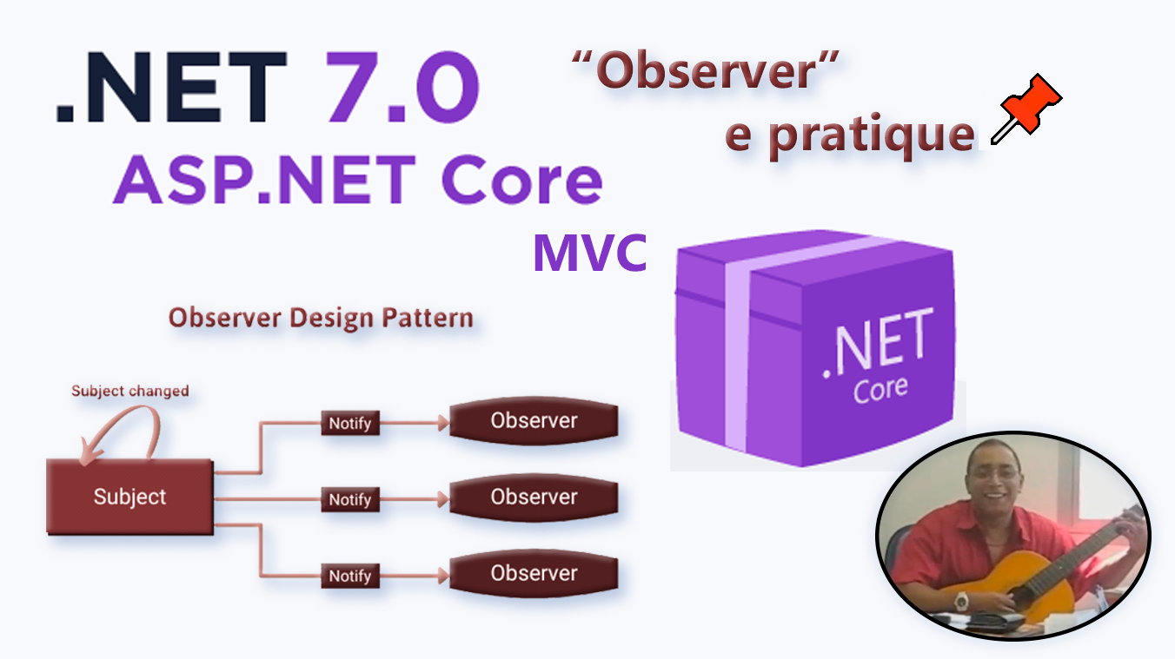

Slide 2










Observer Pattern com Asp.Net Core 7
Imagine que você está criando um aplicativo moderno, orientado a eventos, para uma agência que notifica vários canais de notícias, sites online e casas de mídia assim que eles têm as últimas notícias sobre qualquer incidente importante ocorrido em qualquer lugar do mundo. Você deve precisar arquitetar seu aplicativo de forma que não apenas possa manter a lista de todas as partes interessadas, mas também notificá-las.
Este é exatamente o USE CASE em que você pode usar um dos padrões de design mais comuns e conhecidos, chamado Observer. Neste guia, apresentarei uma visão geral do padrão Observer com um exemplo de implementação em ASP.NET Core 7 MVC e C#.

Slide 3


O que é o padrão de projeto Observer?
O Observer é um padrão de design comportamental e permite que alguns objetos (conhecidos como sujeitos, ou editores, ou “observers”) notifiquem outros objetos (conhecidos como observadores ou assinantes) sobre as mudanças em seu estado.
De acordo com a Wikipédia:
O padrão Observer é um padrão de projeto
(Design Pattern) de software no qual um objeto,
denominado sujeito, mantém uma lista de seus dependentes, chamados observadores, e os notifica, automaticamente, sobre qualquer mudança de estado, geralmente chamando um de seus métodos.

Slide 4
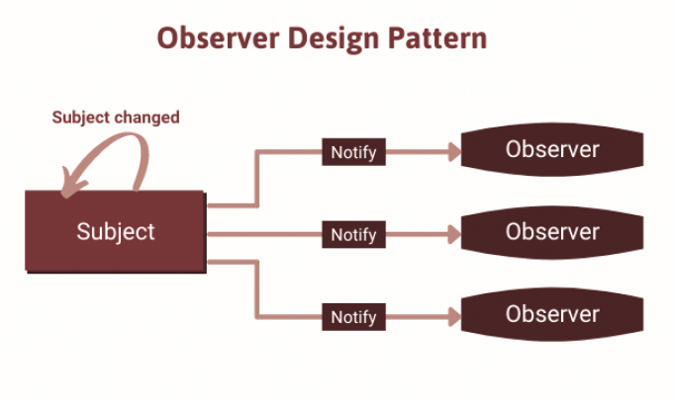




Slide 5
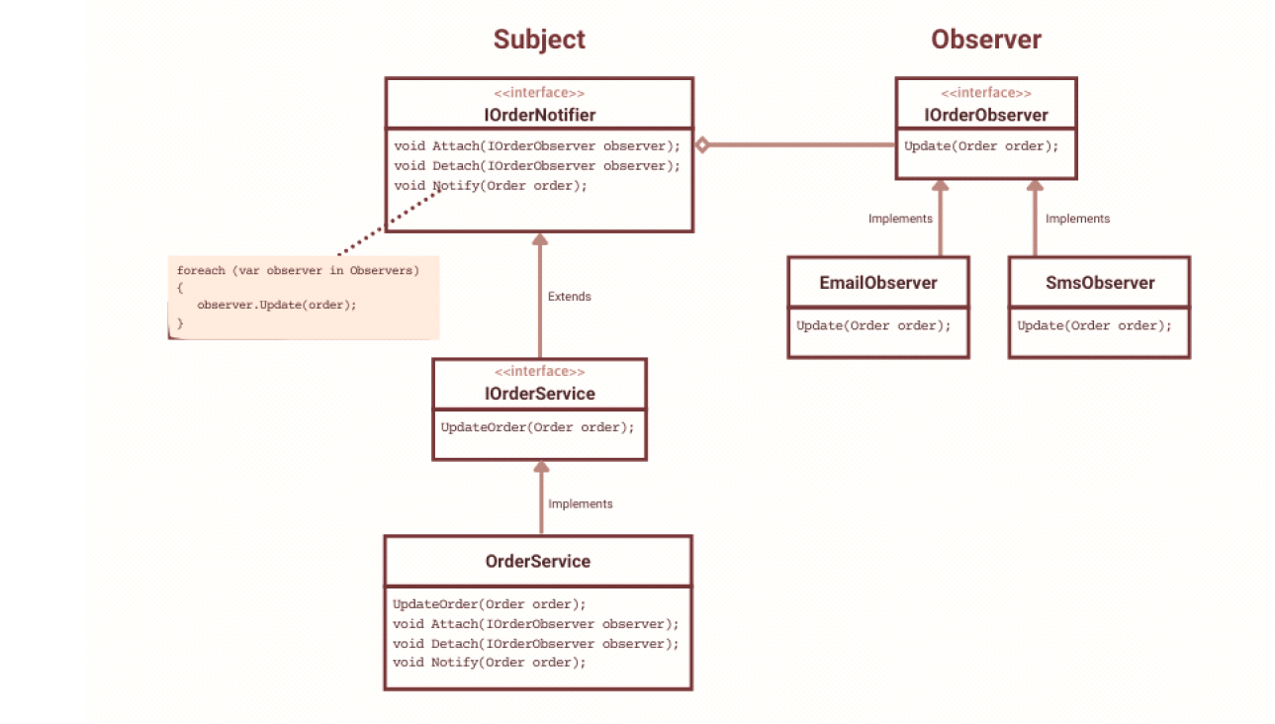

Slide 6
Alguns pontos-chaves a serem lembrados sobre o padrão Observer:
1.
O sujeito mantém uma lista de todos os observadores.
2.
O sujeito pode assinar / cancelar a assinatura de observadores em tempo de execução.
3.
O sujeito notifica todos os observadores quando seu estado muda ou algum evento ocorre.
4.
O sujeito e os observadores estão fracamente acoplados porque não têm conhecimento explícito um do outro.
5.
Novos observadores podem ser implementados e usados sem modificar a implementação do assunto.

Slide 7
Quando usar o Design Pattern Observer?
O padrão Observer é bastante comum em linguagens de programação como C#, Java, etc., porque fornece um design limpo e bem testado para aplicativos nos quais vários objetos dependem do estado de um outro objeto. Abaixo alguns USE CASE do mundo real.
1.
Aplicativos de mídia social que enviam notificações para vários seguidores / assinantes quando uma nova postagem é publicada por qualquer usuário, grupo, página, etc.
2.
Mercado de aplicativos que notifica todos os usuários de um aplicativo se houver uma nova atualização disponível.
3.
Aplicativo de previsão do tempo que notifica os usuários sobre mudanças climáticas em sua área.
4.
Aplicativos relacionados a esportes que notificam usuários e outros sistemas sobre as últimas atualizações de partidas ou pontuações.
5.
Aplicativo de comércio eletrônico que notifica os administradores ou usuários se algum produto estiver fora de estoque ou notifica os usuários se o produto tiver sido enviado.
6.
Kits de ferramentas e estruturas de GUI que permitem que vários componentes de interface do usuário respondam a eventos que ocorreram em outros componentes.

Slide 8
Como implementar o Design Pattern Observer?
Para demonstrar uma implementação real do padrão Observer, vamos ver um USE CASE simples, no qual realizaremos as seguintes ações. Implementaremos vários observadores:
1.
Implementaremos um assunto que atuará como editor.
2.
Vamos anexar/desanexar
vários observadores com o assunto.
3.
Vamos exibir um pedido fictício na página.
4.
Permitiremos que o usuário atualize / altere o status do pedido.
5.
Notificaremos todos os observadores anexados assim que o status do pedido for atualizado.
6.
Também enviaremos os detalhes do pedido do sujeito para observadores.

Slide 9
Observer Pattern com Asp.Net Core 7 MVC, EntityFramework Core 7 e mais
O QUE VEREMOS NESTE TUTORIAL
(Com foco no Observer Pattern):
Repository Pattern & UnitOfWork Pattern;
GenericRepository;
Composição de Transações Únicas no DbContext;
Fluent Api com EntityTypeConfiguration;
ApplyConfigurationFromAssembly para unificar Mappings das Entidades;
Override ConfigureConventions; - (Polimorfismo);
Services: Pedido, Email. SMS e WhatsApp;
ViewComponent com TagHelp Personalizada - (DRY - Don't Repeate Yourself);
Configuração de Ambientes e User Secrets;
DataTables com Bootstrap 5.1.3 - (Ferramentas Externas);
Notificações no Menu DropDown;
Enun Extension - Extension Method - O do SOLID;
IoC com Dependency Injection; - (D do SOLID);
Persistir dados;
Mensagem de Sucesso e Erro com ViewComponents;
ViewModel - (DTO com mais de uma Model) - (MVVM e DTO);
FactoryMessageViewModel static Method in "Helper static Class";
MVC Pattern;
Ferramentas e Tecnologias:
Visual Studio 2022;
.Net 7 / Asp.Net Core 7;
EntityFramework Core 7;
SQL Server (with Code First Approach);

Slide 10

Carlos A Santos Microsoft System Engineer / Software Architect / DBA SQL Server FullStack Developer & Instrutor na Udemy: https://www.udemy.com/user/carlos-alberto-dos-santos-34/ Código fonte no Github: https://github.com/carlosItDevelop/observer-pattern-em-asp.netcore-mvc
Nosso grupo no Telegram: https://t.me/AspNetCoreZeroAoNinja
😉
Stop talking: - Show me the code, please!

